Slide 1
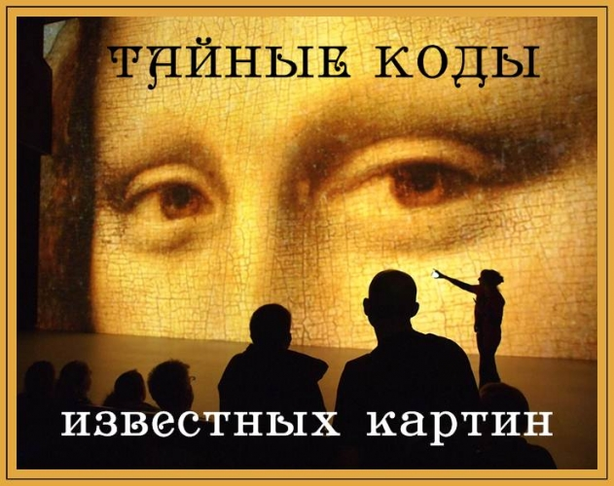
Хороші художники копіюють, великі - крадуть

Slide 2
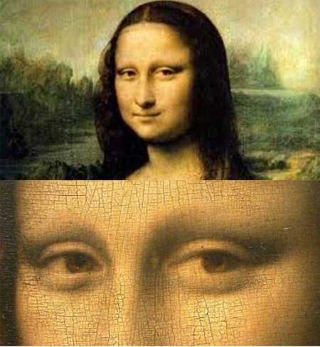
Леонардо да Винчи
«Мона Лиза»

Slide 3
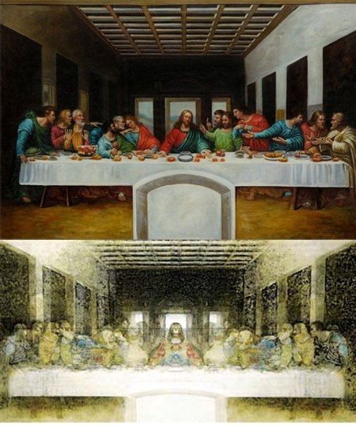
Леонардо да Винчи
«Тайная вечеря»

Slide 4
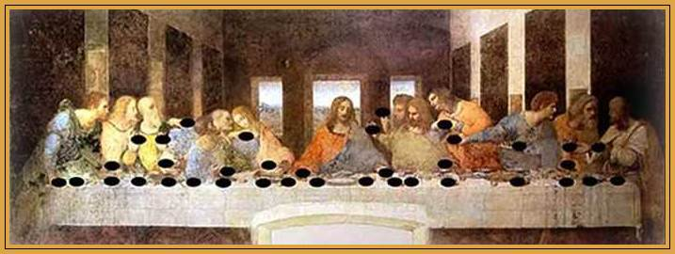
Леонардо да Винчи
Музыка в картине

Slide 5
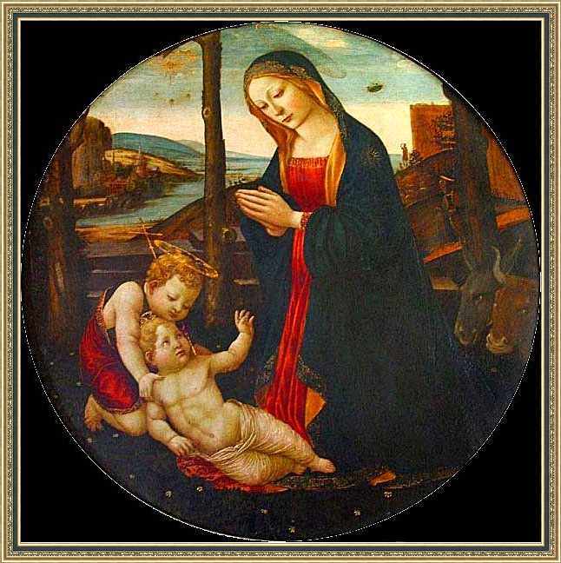
Доменико Гирландайо «Мадонна со святым Джованни»

Slide 6
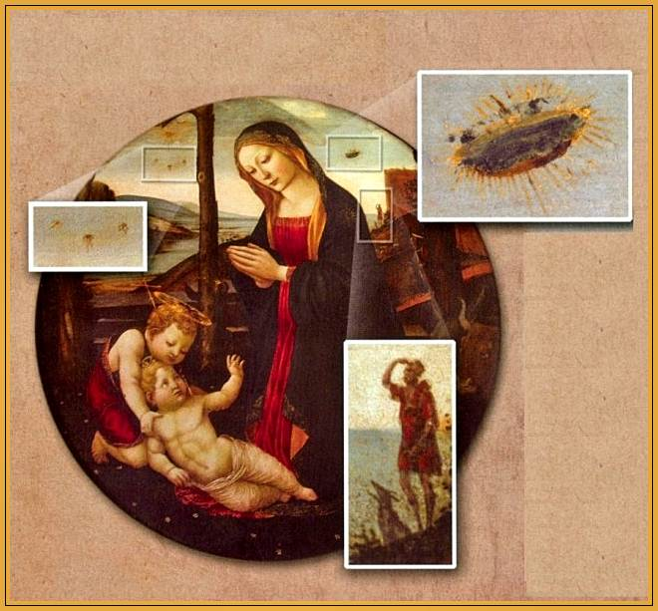
Доменико Гирландайо
Наблюдение за НЛО

Slide 7
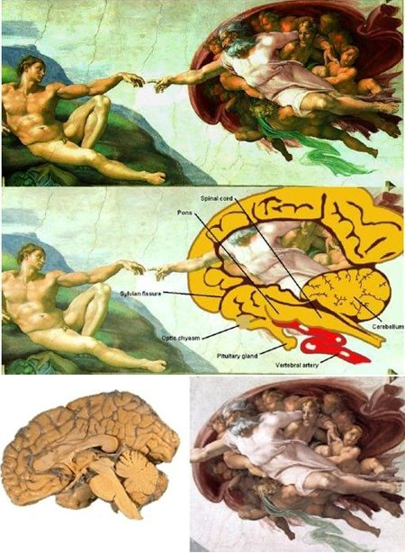
Микнланджело «Сотворение Адама»
анатомия в картинах

Slide 8
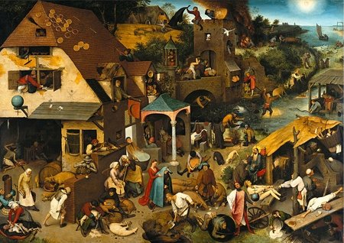
Питер Брейгель старший «Фламандские пословицы»
112

Slide 9
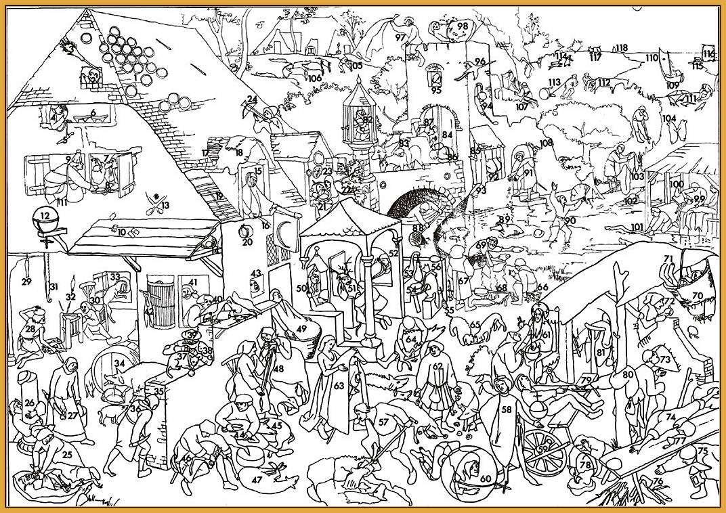

Slide 10
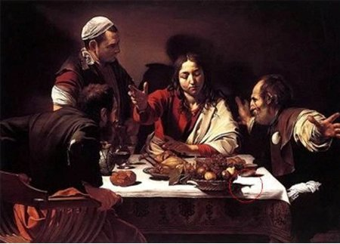
Караваджо
«Ужин в Эмаусе»

Slide 11
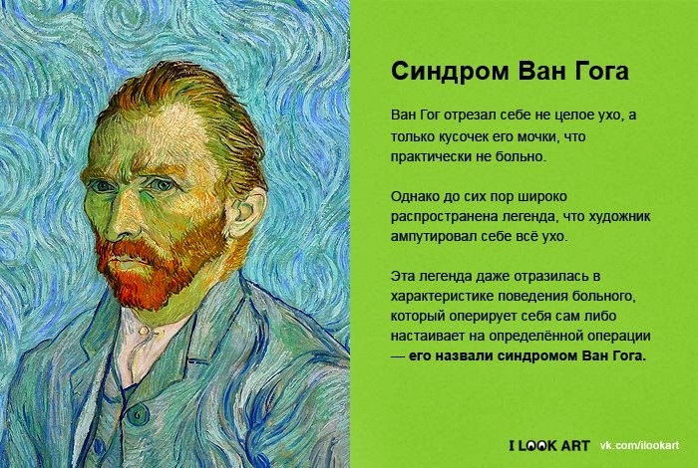
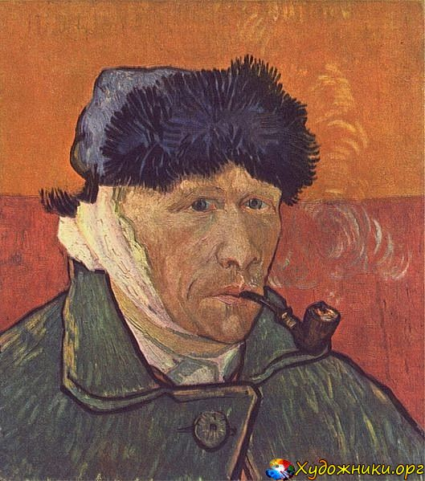
Винсент ван Гог
Автопортреты

Slide 12
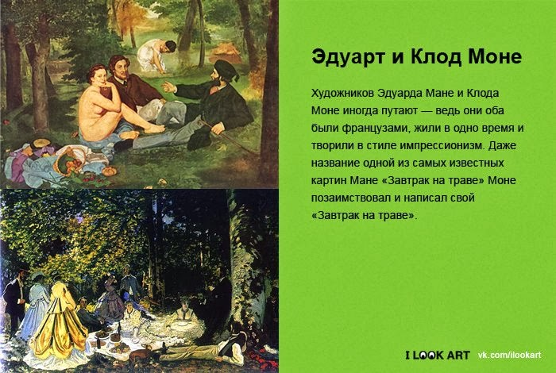

Slide 13
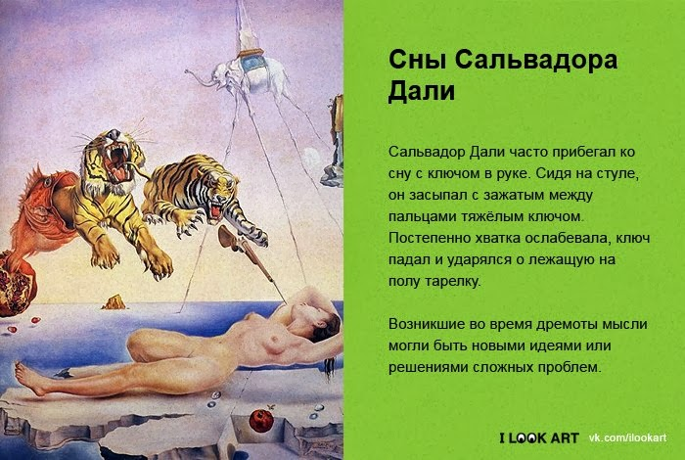

Slide 14
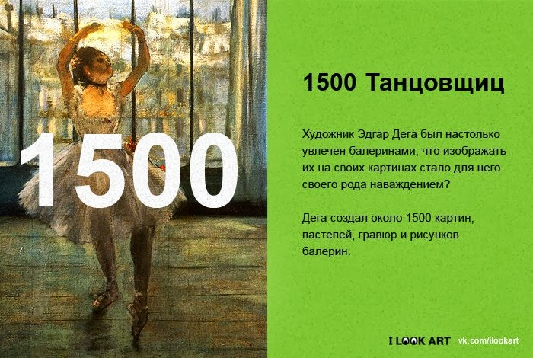

Slide 15
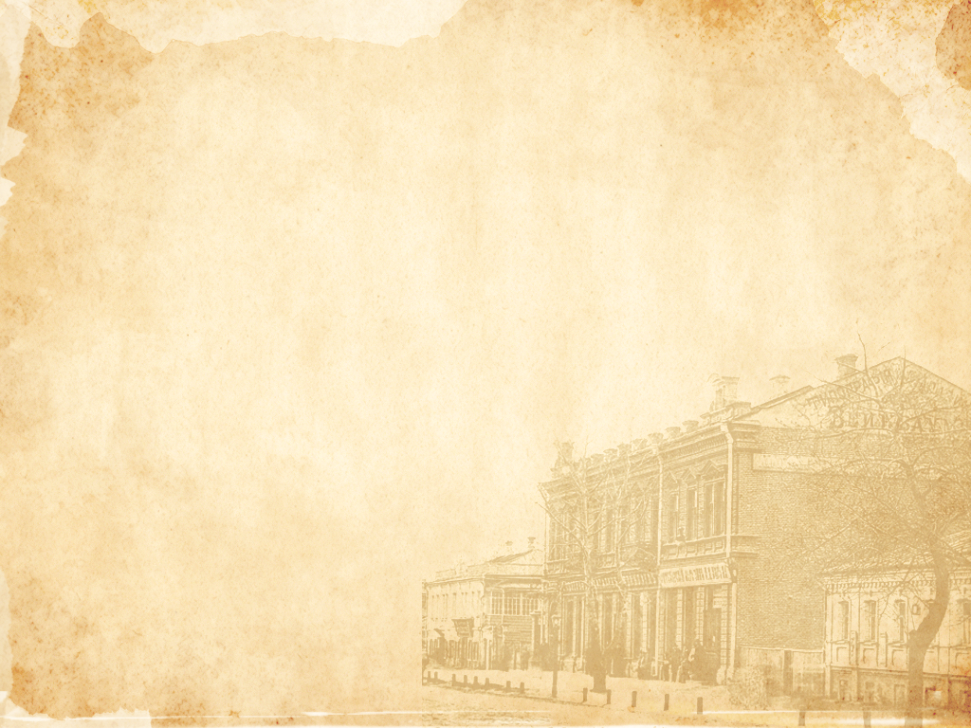
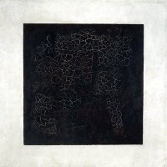
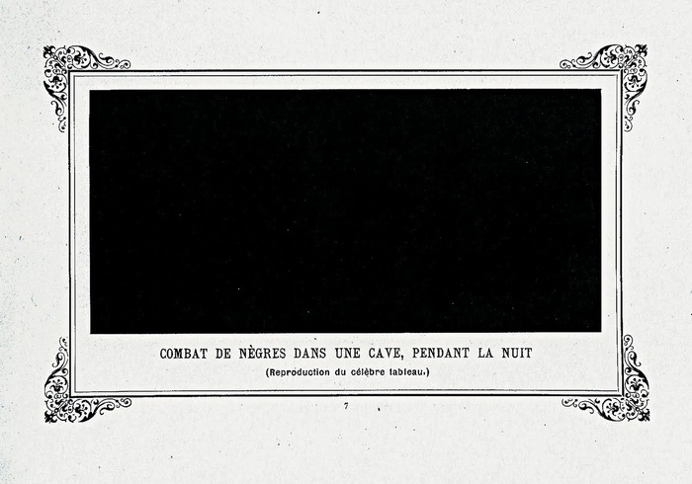
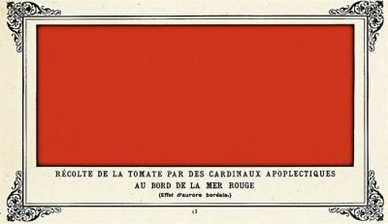
Каземир Малевич
«Черный квадрат»
Альфонс Алле
« Битва негров в темной пещере ночью» «Уборка урожая помидоров на берегу Красного моря апоплексическими кардиналами»

Slide 16
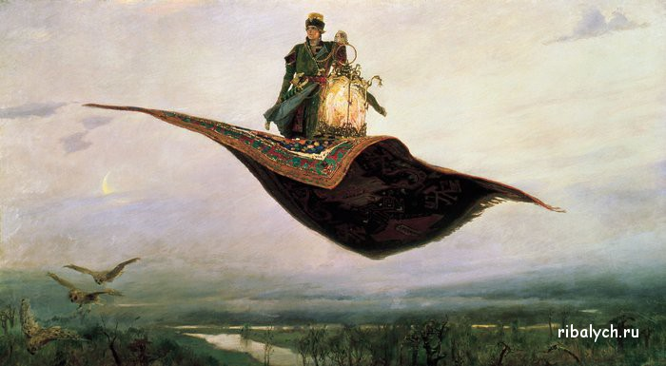
Виктор Васнецов «Ковёр самолёт»

Slide 17
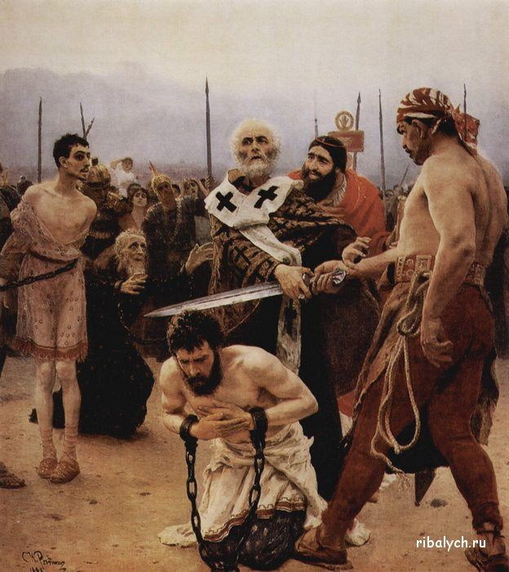
Илья Репин

Slide 18
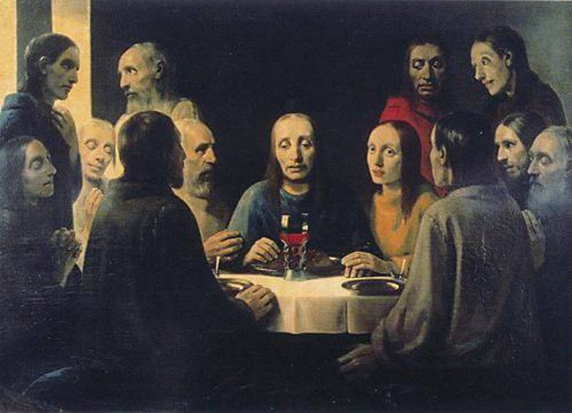
«Христос в Эммаусе» – одна из самых удачных подделок Меегерена

Slide 19
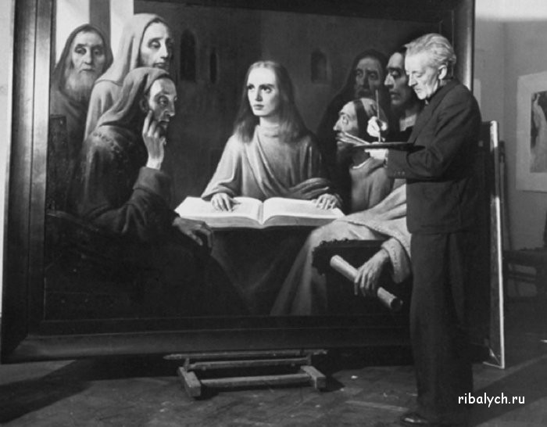

Slide 20
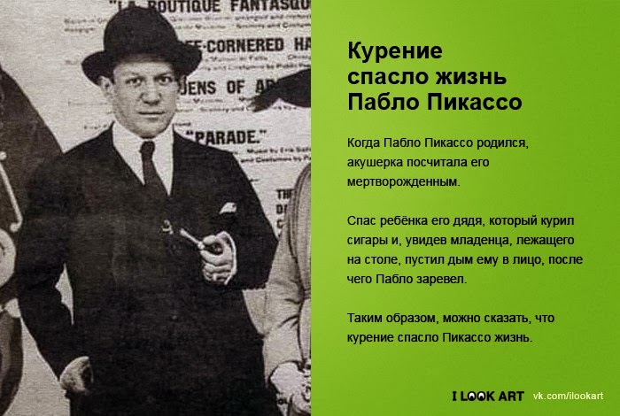

Slide 21
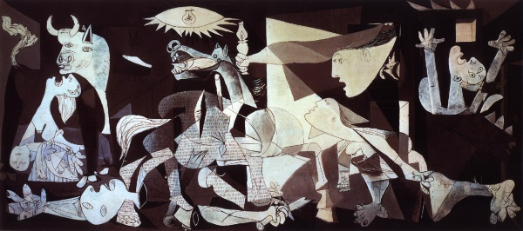
Пабло Пикассо «Герника»

